Slide 1
Оценка эффективности инвестиционных проектов
Тема 6

Slide 2
План
Основные принципы оценки эффективности инвестиционных проектов
Исходные данные для оценки эффективности инвестиционных проектов
Методика оценки эффективности инвестиционных проектов

Slide 3
Эффективность инвестиционного проекта
категория, отражающая соответствие проекта целям и интересам его участников.
Эффективность проекта в целом оценивается с целью определения потенциальной привлекательности проекта для возможных участников и с целью поисков источников финансирования. Она включает
социально-экономическую эффективность проекта и коммерческую
эффективность проекта.
Эффективность участия в проекте определяется с целью проверки реализуемости проекта и заинтересованности в нем всех его
участников и включает эффективность:
  участия предприятий и организаций в проекте;
  инвестирования в проект;
  участия в проекте структур более высокого уровня, в том числе региональную и народнохозяйственную, а также отраслевую и бюджетную эффективность.

Slide 4
Основные принципы оценки эффективности проекта
рассмотрение проекта на протяжении всего жизненного цикла;
моделирование денежных потоков;
сопоставимость условий сравнения различных проектов;
принцип положительности и максимума эффекта;
учет фактора времени;
учет предстоящих затрат и поступлений;
учет влияния на эффективность проекта потребности в оборотном капитале;
учет влияния инфляции и возможности использования при реализации проекта нескольких валют (многовалютность);
учет (в количественной форме) влияния неопределенности и риска, сопровождающих реализацию проекта.

Slide 5
Общая схема оценки эффективности
Первоначальным шагом является экспертная оценка общественной значимости проекта. Общественно значимыми считаются крупномасштабные, народнохозяйственные и глобальные проекты.
На втором этапе рассчитываются показатели эффективности проекта в целом. Цели этого этапа — интегральная экономическая оценка проектных решений и создание необходимых условий для поиска инвестора.
Третий этап оценки осуществляется после выработки схемы финансирования. На этом этапе уточняется состав участников и определяются финансовая реализуемость и эффективность участия в проекте каждого из них.

Slide 6
Сведения об экономическом окружении проекта
прогнозную оценку общего индекса инфляции, а также абсолютного или относительного (по отношению к общему индексу инфляции) изменения цен на отдельные продукты (услуги) и ресурсы на весь период реализации проекта;
прогноз изменения обменного курса валюты или индекса внутренней инфляции иностранной валюты на весь период реализации проекта;
сведения о системе налогообложения.

Slide 7
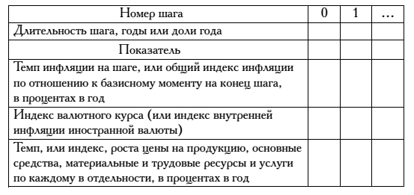
Сведения об инфляции

Slide 8
Шаги — отрезки, в пределах которых производится агрегирование данных, используемых для оценки финансовых показателей. Шаги определяются номерами (0, 1, …).
Время в расчетном периоде измеряется в годах или долях года и отсчитывается от фиксированного момента t0 = 0, принимаемого за базовый. Продолжительность различных шагов может быть неодинаковой
Денежный поток проекта — это зависимость от времени денежных поступлений и платежей при реализации порождающего его проекта, определяемая для всего расчетного периода. Денежный поток φ (t) обычно состоит из частичных потоков от отдельных видов деятельности: инвестиционной — φи(t); операционной — φо(t); финансовой — φф(t).
Накопленный денежный поток (накопленные приток, отток и сальдо (эффект)), характеристики которого определяются на каждом шаге расчетного периода как сумма соответствующих характеристик денежного потока за данный и все предшествующие шаги (нарастающим итогом).

Slide 9
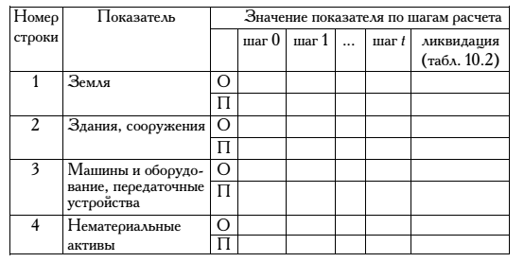
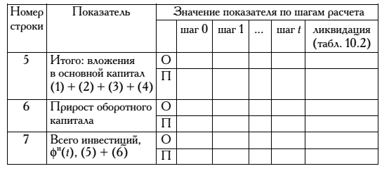
Инвестиционная деятельность

Slide 10
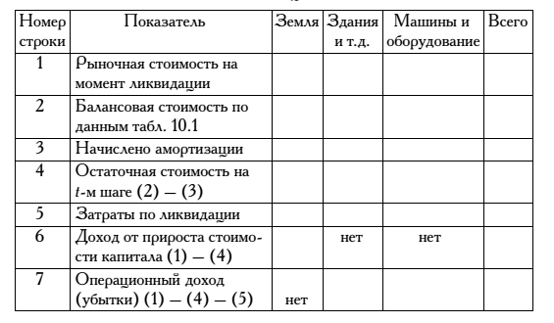
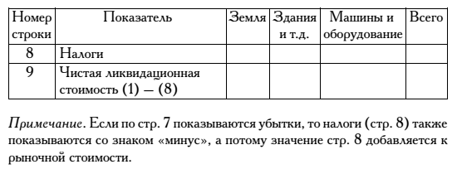
Ликвидационная стоимость объектов представляет собой разность между рыночной ценой на момент ликвидации и уплачиваемыми налогами.

Slide 11
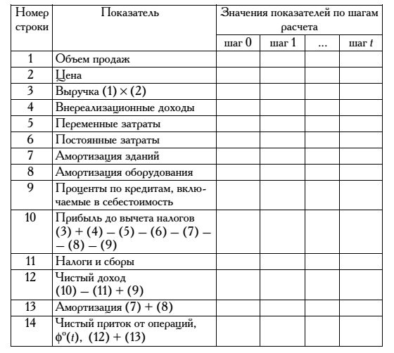
Операционная деятельность

Slide 12
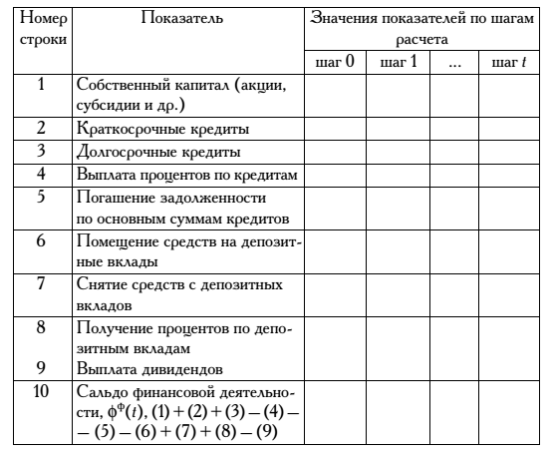
Финансовая деятельность

Slide 13

Дисконтированием денежных потоков называется приведение их разновременных (относящихся к различным шагам расчета) значений
к их ценности на определенный момент времени, который называется
моментом приведения и обозначается через t⁰
Основным экономическим нормативом, используемым при дисконтировании, является норма дисконта Е, выражаемая в долях единиц или в процентах в год.
Дисконтирование денежного потока на m-м шаге осуществляется
путем умножения его значения φ(m) на коэффициент дисконтирования α_{m}, рассчитываемый по формуле:

Slide 14


Чистым доходом (ЧД) называется накопленный эффект (сальдо
денежного потока) за расчетный период:
Чистый дисконтированный доход (ЧДД), который представляет собой
накопленный дисконтированный эффект (дисконтированное накопленное сальдо) за расчетный период:
ЧД и ЧДД характеризуют превышение суммарных денежных поступлений над суммарными затратами для данного проекта соответственно без учета и с учетом неравноценности эффектов, относящихся к различным моментам времени.
Разность ЧД и ЧДД называют дисконтом проекта.

Slide 15
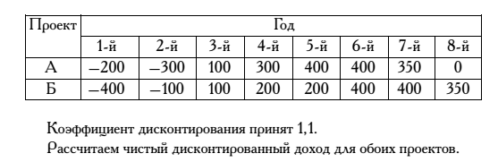
Задача

Slide 16
Внутренняя норма доходности (ВНД) — это положительное
число Ев. Если при норме дисконта Е = Ев ЧДД проекта обращается
в 0, это число единственное.
Сроком окупаемости называется продолжительность периода от начального момента до момента окупаемости. Начальный момент указывается в задании на проектирование (обычно это начало нулевого шага или начало операционной деятельности). Моментом окупаемости называется тот наиболее ранний момент времени в расчетном периоде, после которого текущий чистый доход (ЧД) становится и в дальнейшем остается неотрицательным.
Сроком окупаемости с учетом дисконтирования называется продолжительность периода от начального момента до момента окупаемости с учетом дисконтирования. Моментом окупаемости с учетом дисконтирования называется тот наиболее ранний момент времени в расчетном периоде, после которого текущий чистый дисконтированный доход (ЧДД) становится и в дальнейшем остается неотрицательным.
Потребность в дополнительном финансировании с учетом дисконта (ДПФ) — максимальное значение абсолютной величины отрицательного накопленного дисконтированного сальдо от инвестиционной и операционной деятельности.

Slide 17
Индексы доходности характеризуют относительную «отдачу проекта» на вложенные в него средства. Они могут рассчитываться как для дисконтированных, так и для недисконтированных денежных потоков.
  индекс доходности затрат — отношение суммы денежных притоков (накопленных поступлений) к сумме денежных оттоков (накопленным платежам);
  индекс доходности дисконтированных затрат — отношение суммы дисконтированных денежных притоков к сумме дисконтированных денежных оттоков;
  индекс доходности инвестиций (ИД) — отношение суммы элементов денежного потока от операционной деятельности к абсолютной величине суммы элементов денежного потока от инвестиционной деятельности. Он равен увеличенному на единицу отношению ЧД к накопленному объему инвестиций;
  индекс доходности дисконтированных инвестиций (ИДД) — отношение суммы дисконтированных элементов денежного потока от операционной деятельности к абсолютной величине дисконтированной суммы элементов денежного потока от инвестиционной деятельности. ИДД равен увеличенному на единицу.

Slide 18
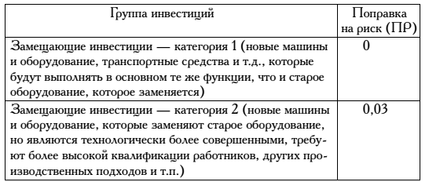
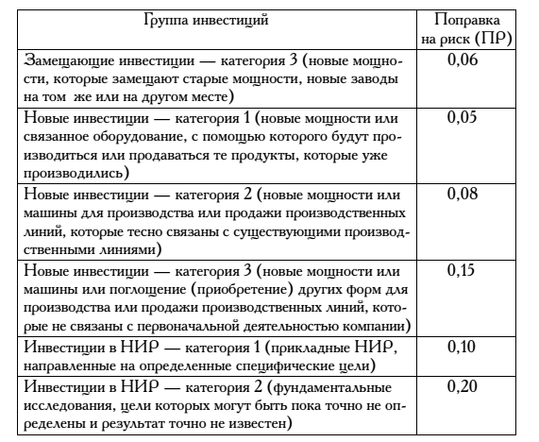
Учет рисков при оценке эффективности проекта
увеличивается норму дисконта на величину поправки на риск.

Slide 19
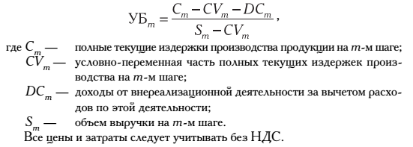
Расчет границ безубыточности
Уровнем безубыточности УБm на шаге m называется отношение «безубыточного» объема продаж (производства) к проектному на этом шаге. Под «безубыточным» понимается объем продаж, при котором чистая прибыль становится равной нулю. При определении этого показателя принимается, что на шаге m:

